Slide 1
Ubuntu安裝
醫資三410570190施宇倫

Slide 2
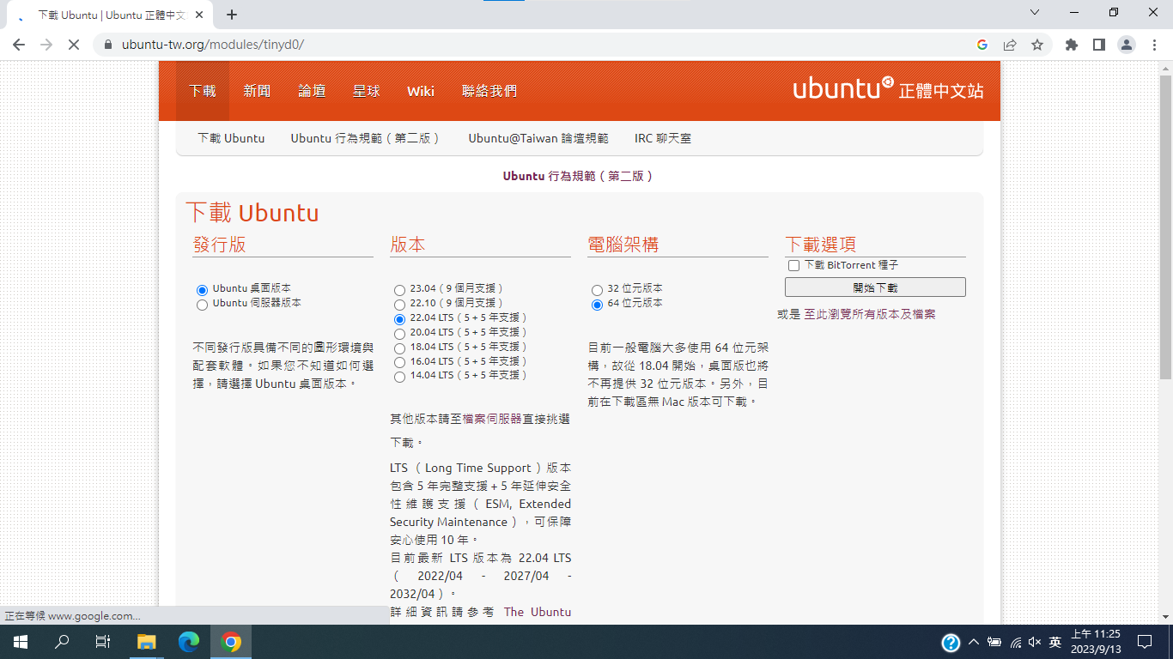
下載ubuntu 22.04 桌面版

Slide 3
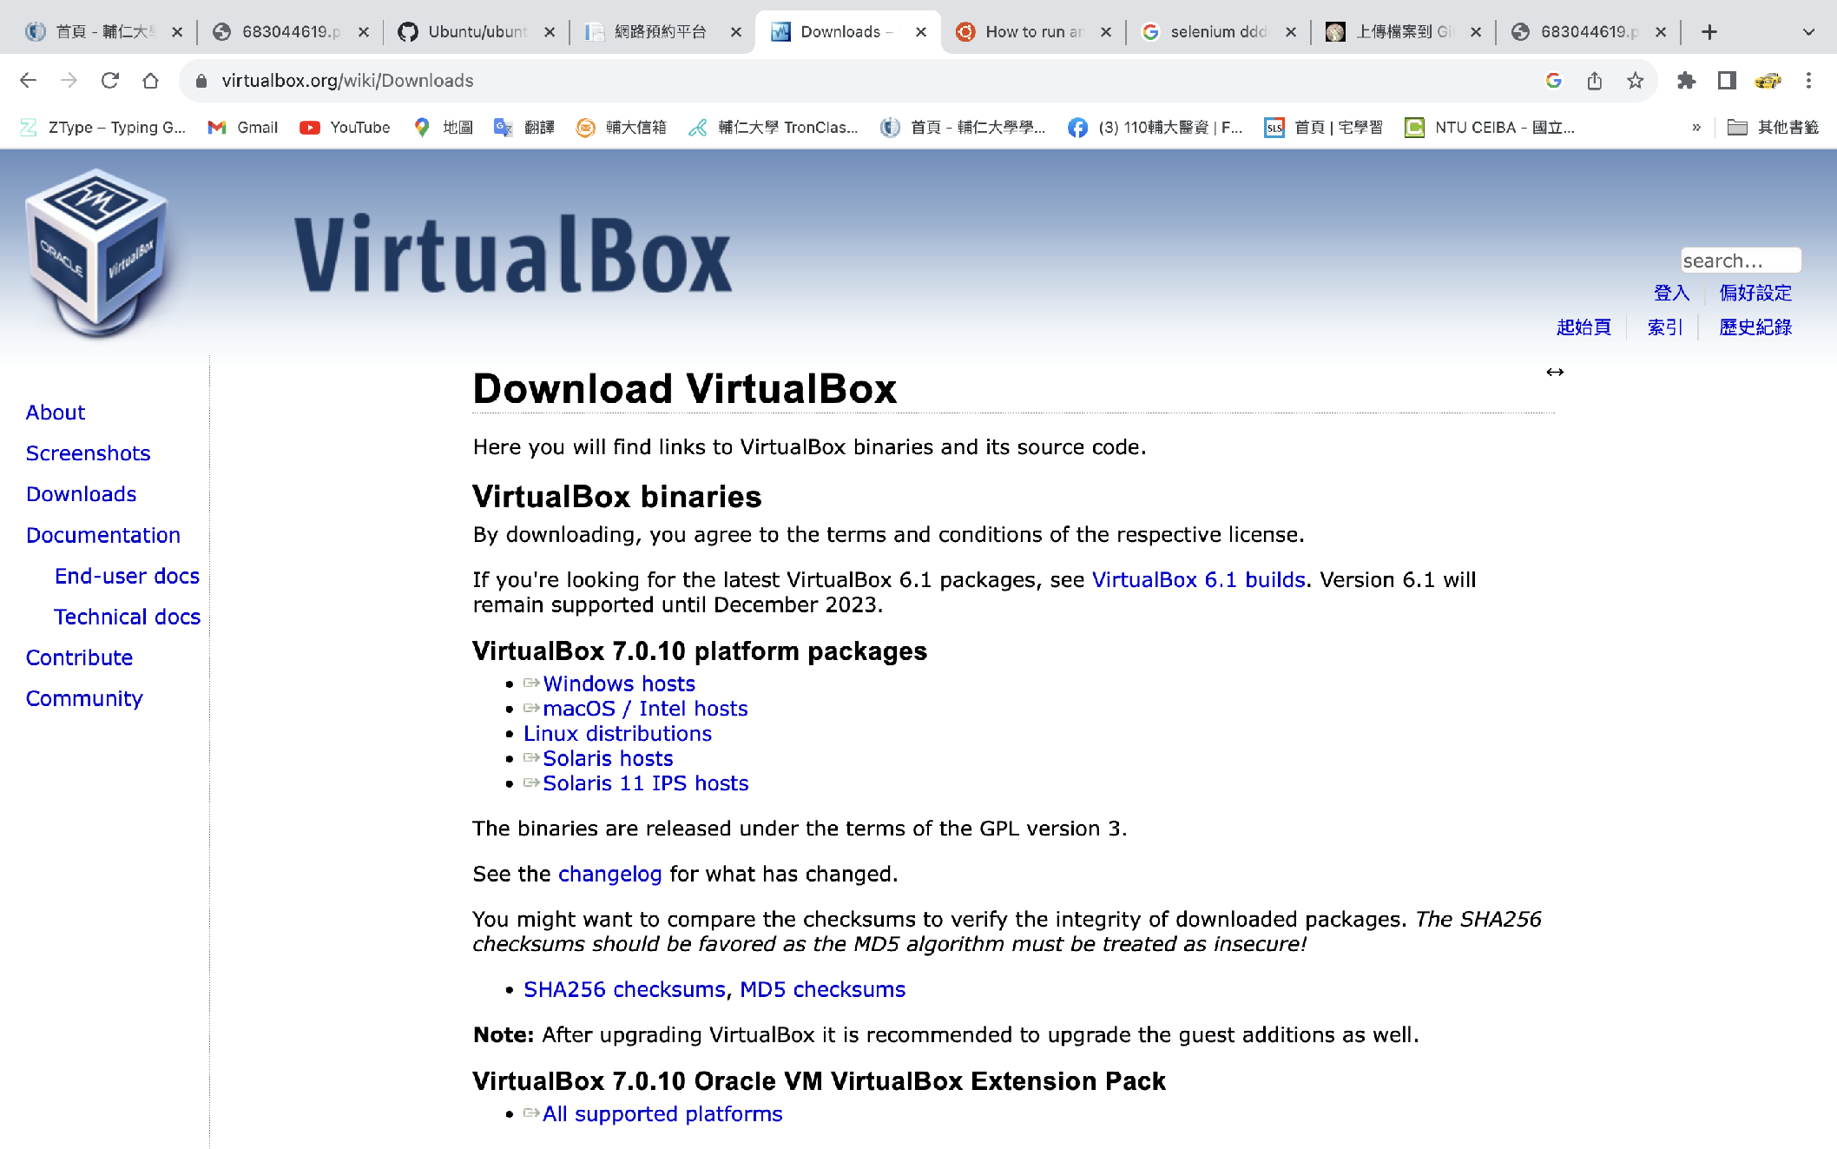
下載VirtualBox

Slide 4
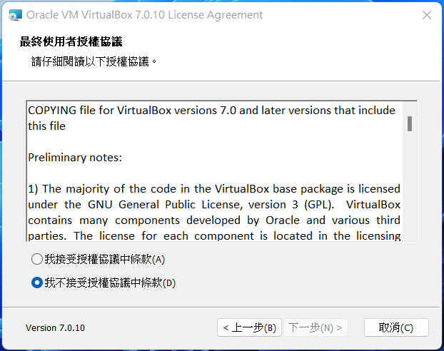
接受授權按下一步

Slide 5
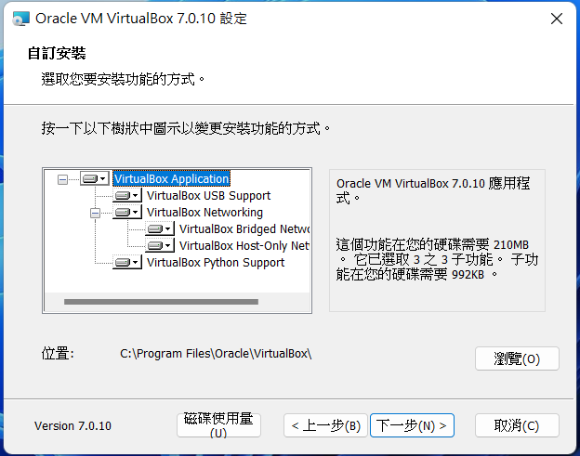
按下一步

Slide 6
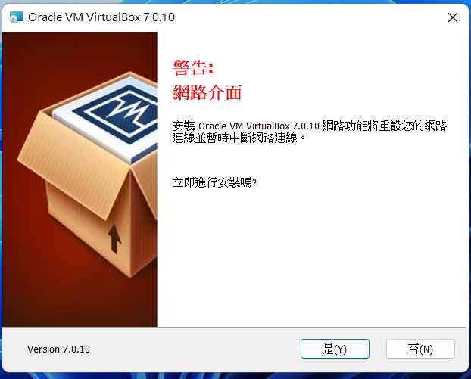
按是

Slide 7
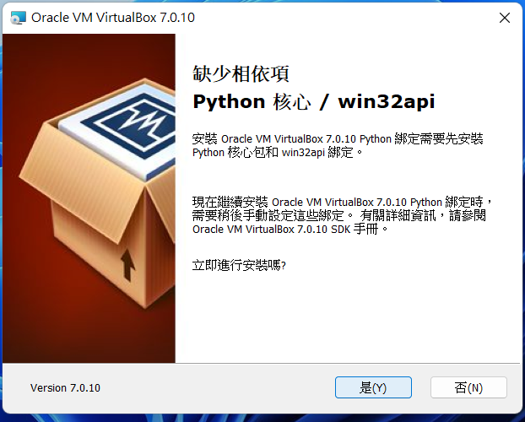
我的電腦是全新的，所以按是

Slide 8
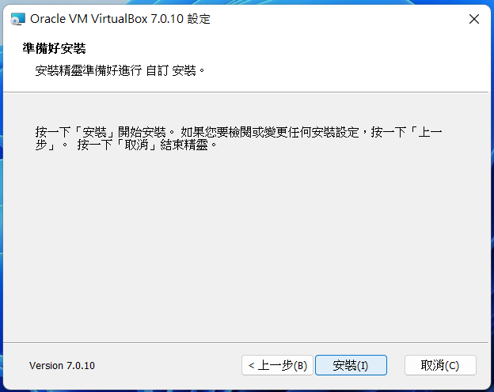
按安裝

Slide 9
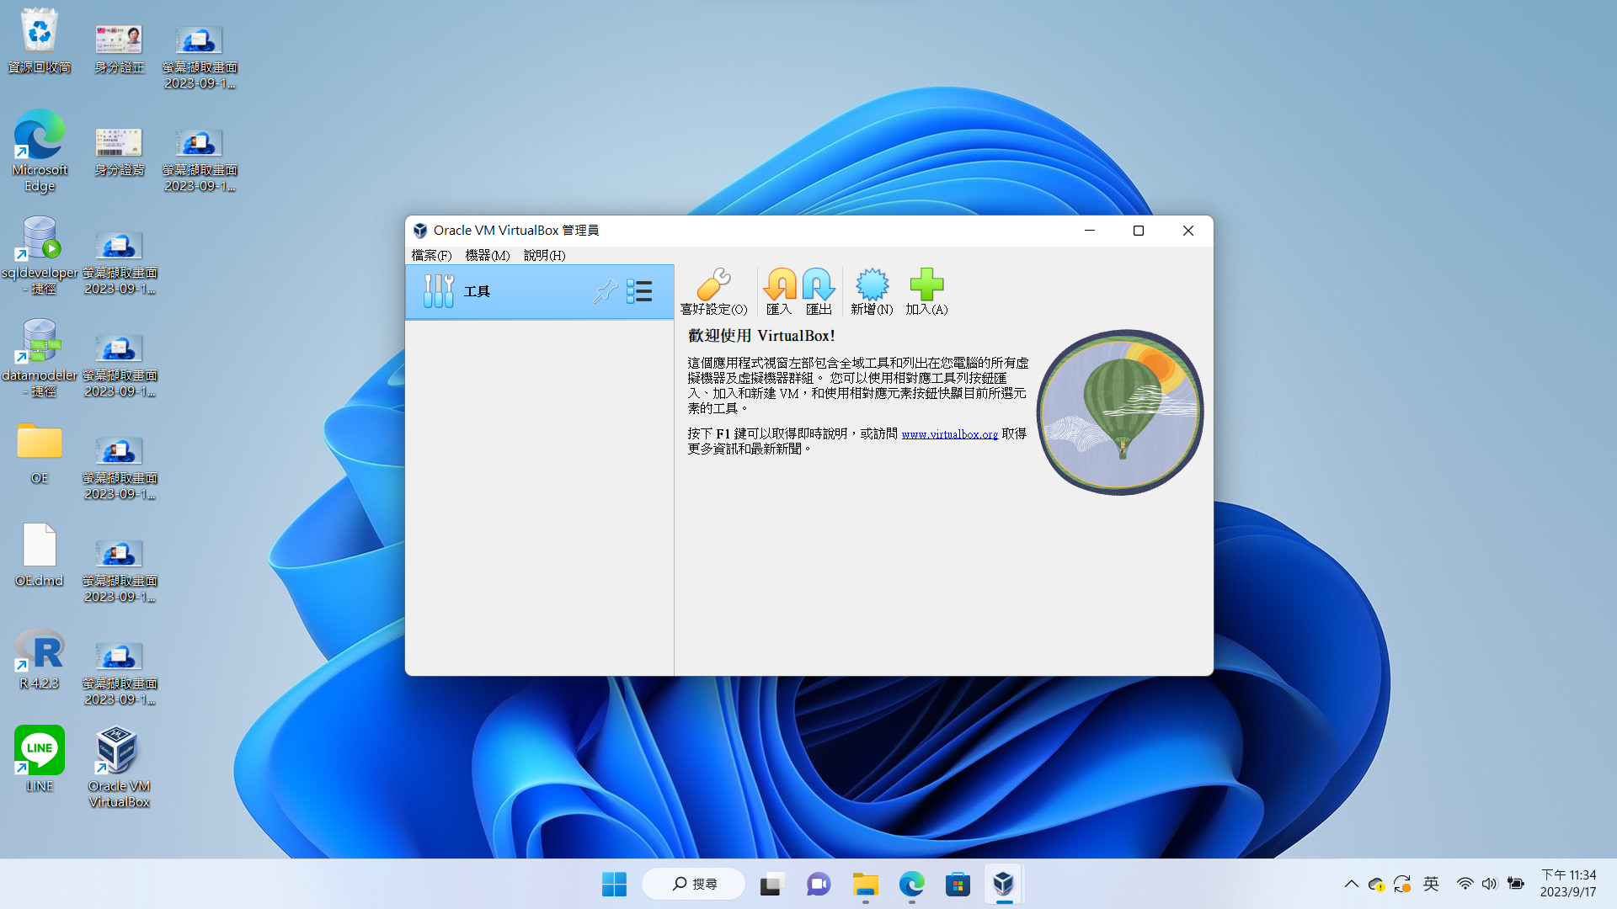
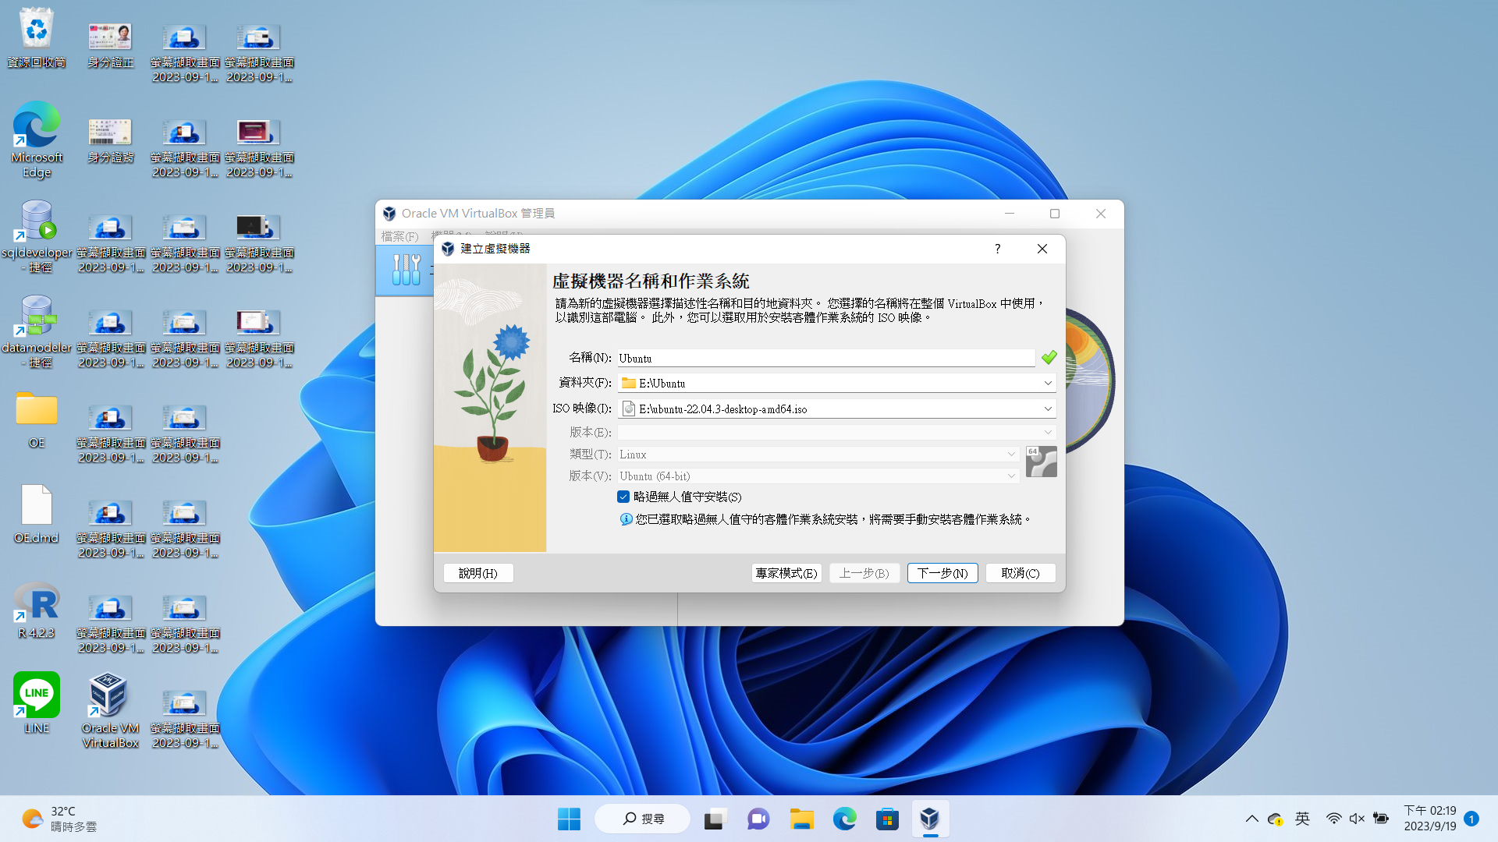
點新增將放在USB裡的ubuntu iso檔新增進來

Slide 10

設定將基礎記憶體及處理器

Slide 11
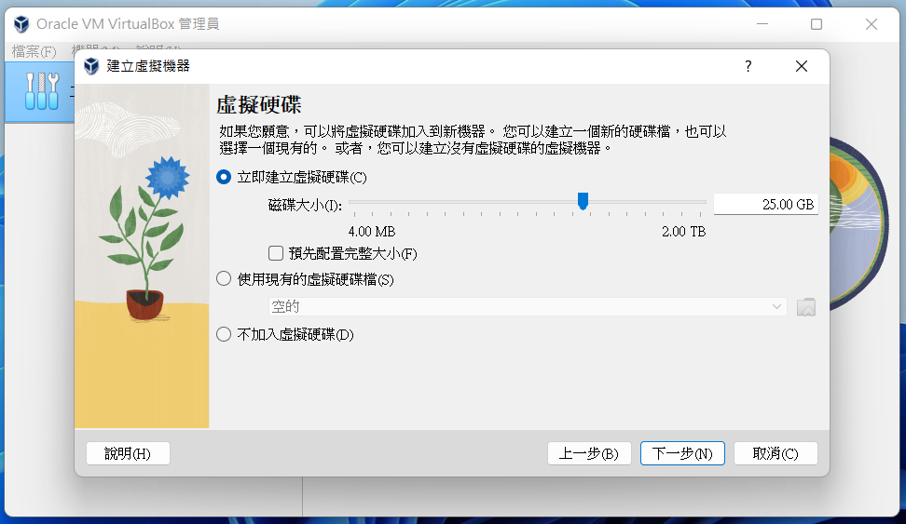
設定虛擬硬碟大小

Slide 12

按完成就新增成功了

Slide 13
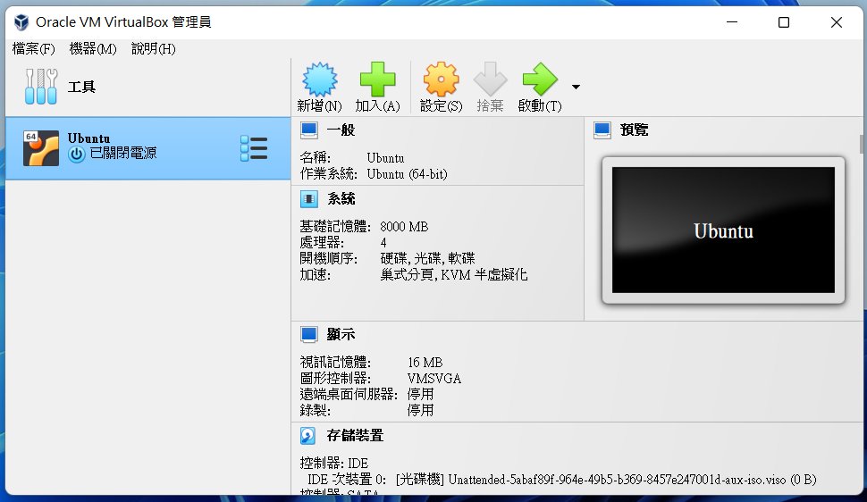
點選啟動來啟動虛擬機

Slide 14
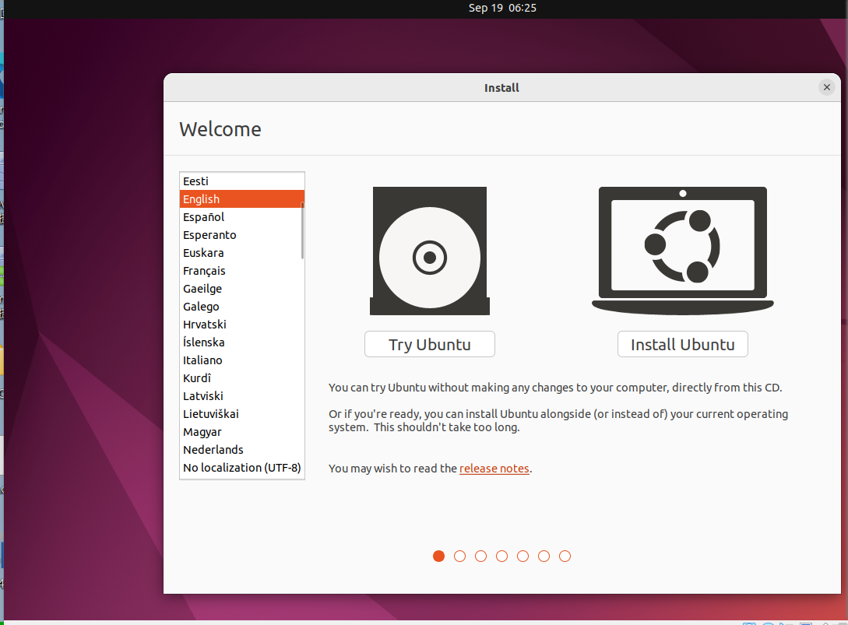
按install Ubuntu

Slide 15
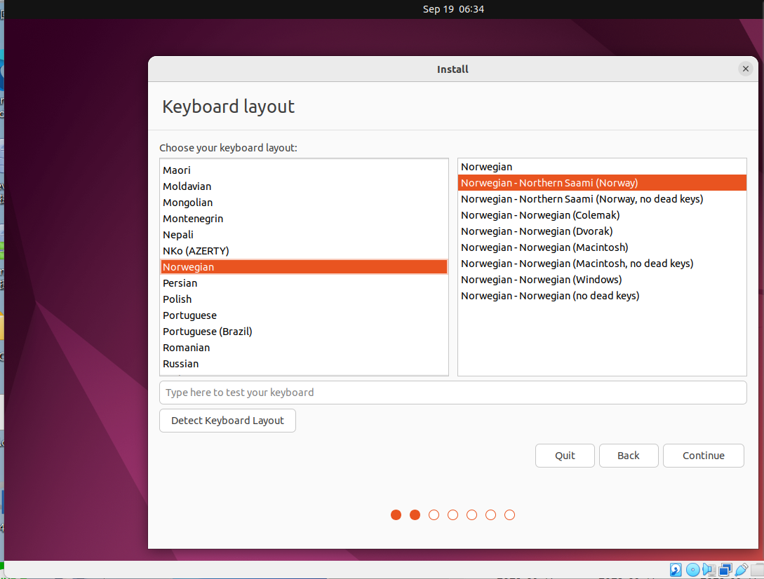
按continue

Slide 16
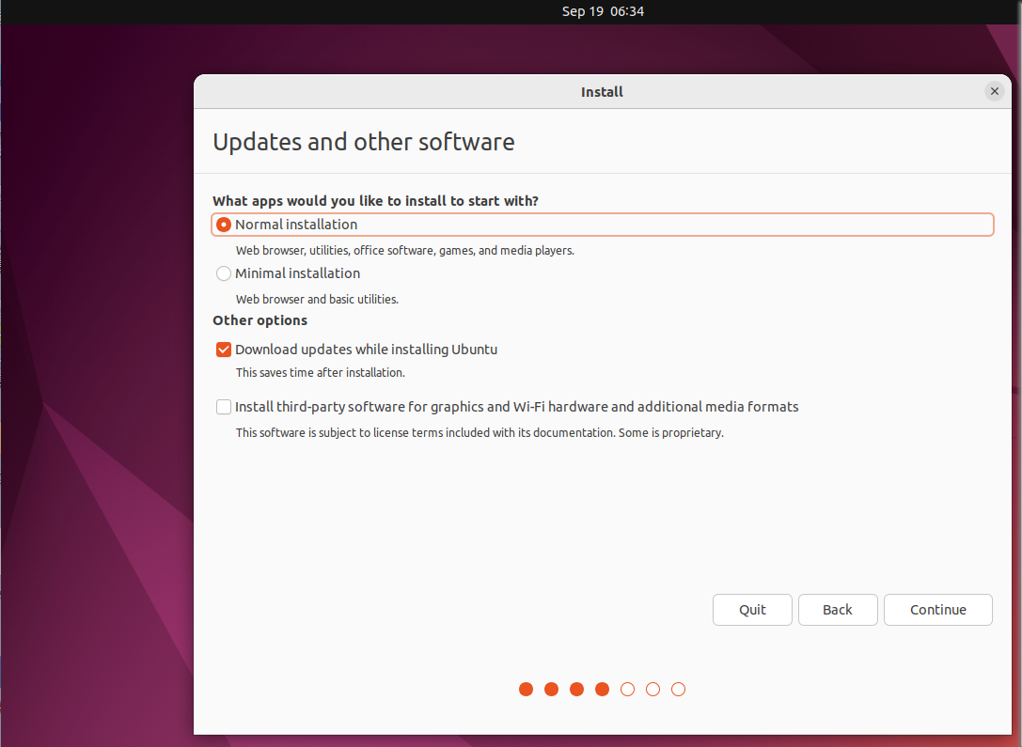
按continue

Slide 17
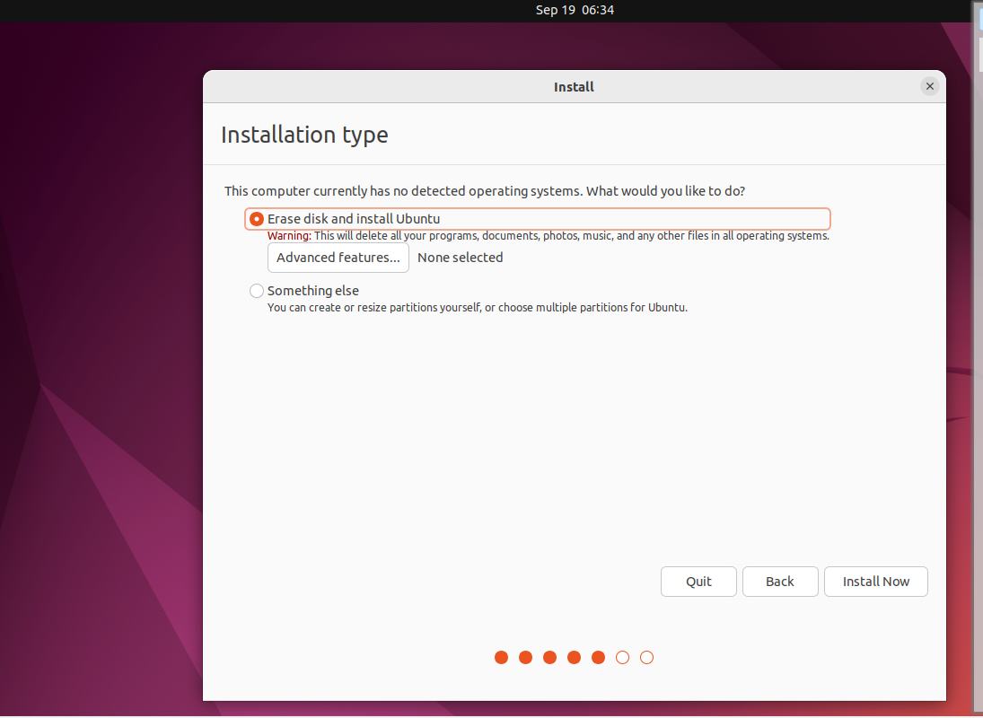
按Install now

Slide 18
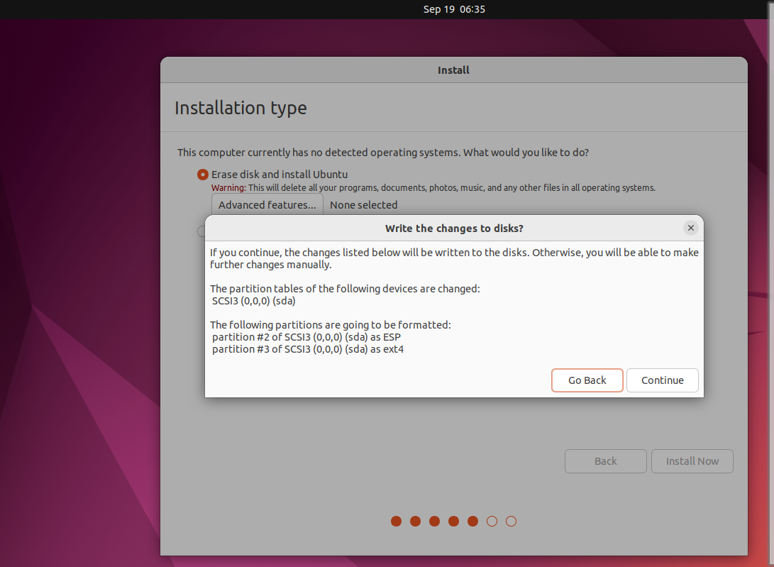
按continue

Slide 19
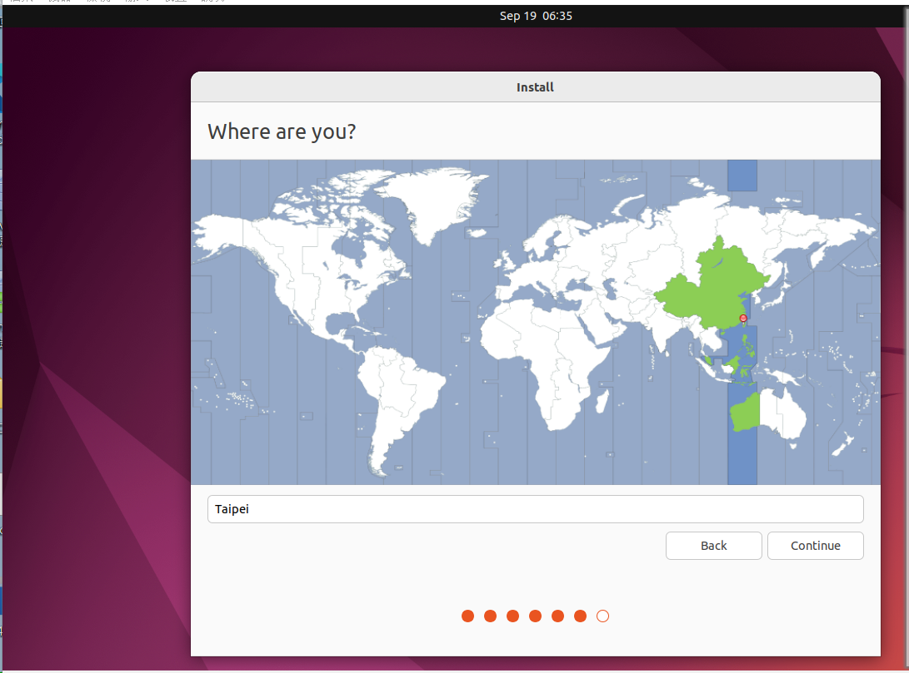
按continue

Slide 20

數入name等等資訊後按continue

Slide 21
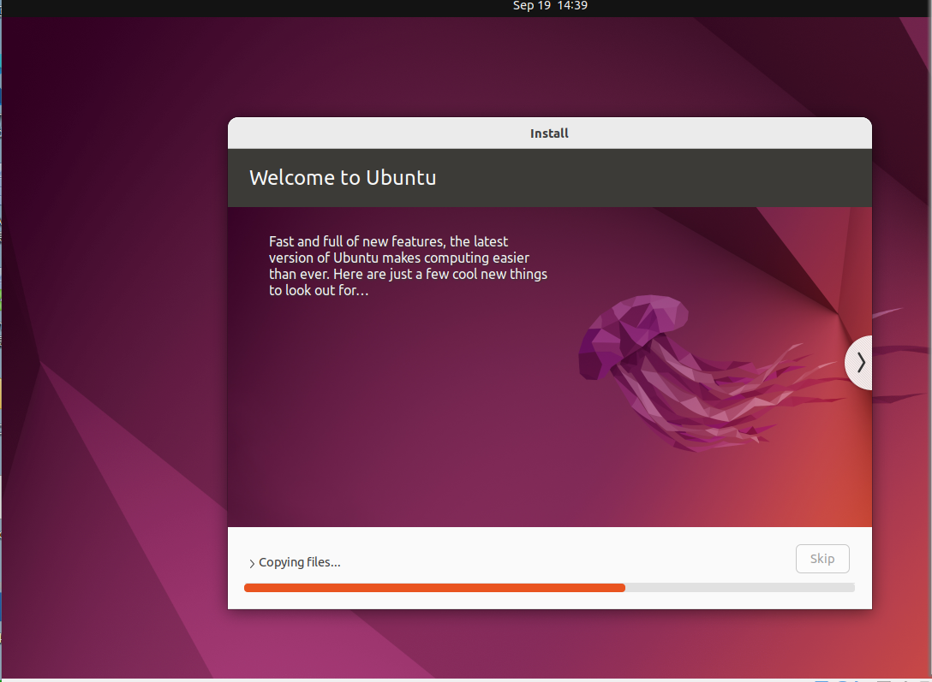
等他下載

Slide 22
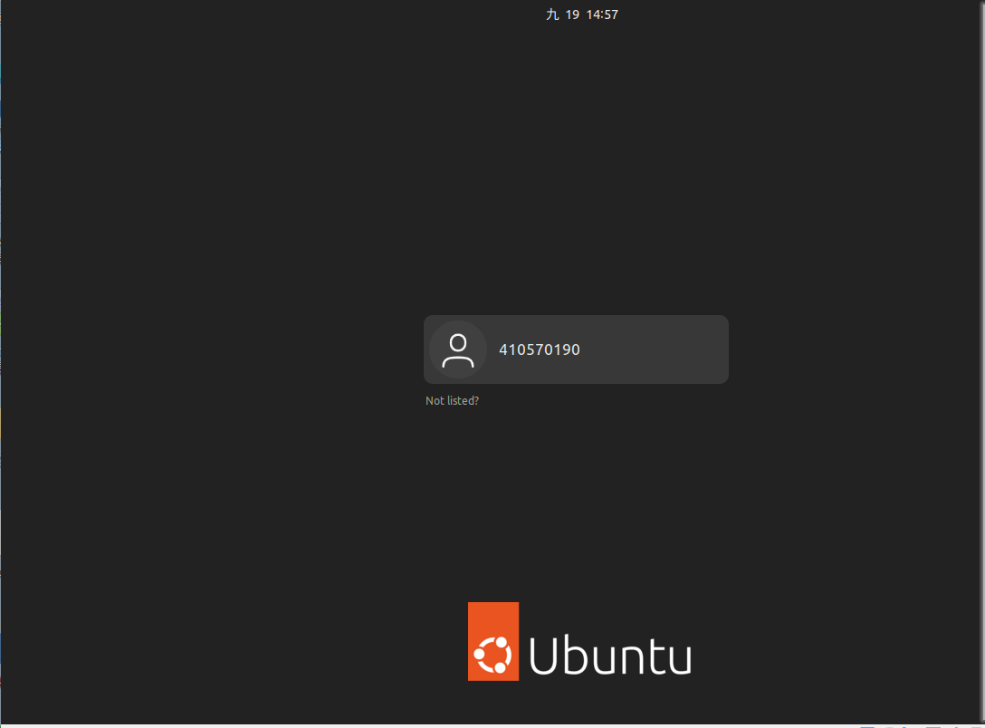
登入

Slide 23
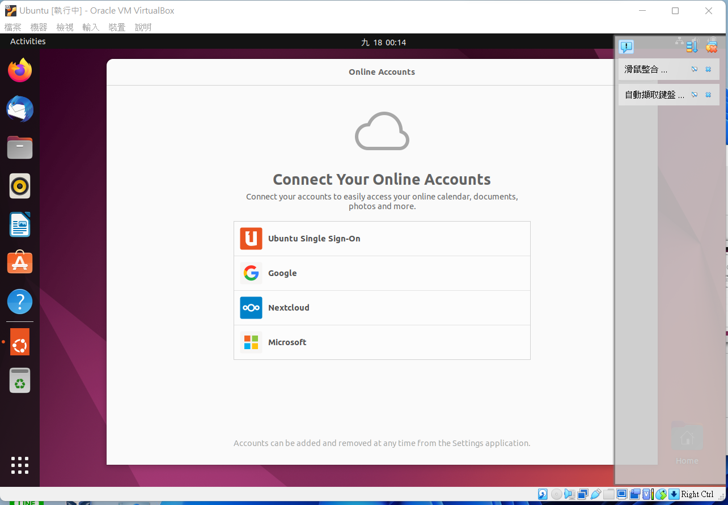
這樣就安裝好了

